Slide 1
МИНИСТЕРСТВО ВЫСШЕГО И СРЕДНЕГО СПЕЦИАЛЬНОГО ОБРАЗОВАНИЯ РЕСПУБЛИКИ УЗБЕКИСТАН
ТАШКЕНТСКИЙ ГОСУДАРСТВЕННЫЙ ЭКОНОМИЧЕСКИЙ УНИВЕРСИТЕТ
Особенности антикризисных мер осуществленных в Узбекистане
д.э.н., проф. Н.Х.Жумаев – Ректор ТГЭУ
1
Notes:
Расулова Д.В.

Slide 2
Ключевые направления Антикризисной программы Республики Узбекистан
Компенсация потерь от негативных последствий воздействия глобального финансово-экономического кризиса
Повышение конкурентоспособности страны в среднесрочной и долгосрочной перспективе для того, чтобы выйти из глобального кризиса с модернизированной, технологически обновлённой экономикой

Slide 3
Принятые меры по поддержке предприятий-экспортеров
Реструктуризация задолженности перед бюджетом и внебюджетными фондами
Ограничен рост цен на природный газ, электроэнергию и воду
Сокращены сроки возврата и упрощён механизм возврата НДС
Увеличены объемы и снижены ставки кредитования предприятий-экспортеров под оборотные средства
Продлены ряд ранее предоставленных налоговых льгот
Увеличены сроки гарантий, предоставляемых коммерческими банками
Облегчены требования к срокам поступления валютной выручки от осуществленного экспорта
Предоставлено право реализовывать продукцию на экспорт ниже себестоимости

Slide 4
Стимулирования внутреннего спроса
Расширилось осуществление крупномасштабных государственных программ развития производственной и социальной инфраструктуры
Реализованы дополнительные меры по расширению производства продовольственной продукции
Приняты дополнительные меры по стимулированию развития малого бизнеса и предпринимательства
Расширены масштабы программы локализации и упрощена процедура включения проектов в эту программу

Slide 5
Пакет мер по повышению конкурентоспособности страны
Выделение дополнительных государственных средств для увеличения уставных капиталов банков
Принято решение об ускорении реализации ряда важнейших стратегических проектов
Разработаны дополнительно к ранее принятым 11 отраслевым программам технической модернизации ведущих отраслей ещё 3 большие программы модернизации
Принята программа технической модернизации и реконструкции производства на 2009—2014 гг.
Разработан и реализуется пакет мер по расширению сотрудничества с международными финансовыми институтами

Slide 6
Результаты реализации пакетов мер Антикризисной программы Узбекистана
Макроэкономическая стабильность
Высокие темпы экономического роста
Продолжение структурных реформ
Рост реальных доходов населения
Увеличение занятости населения

Slide 7
ОСНОВНЫЕ МАКРОЭКОНОМИЧЕСКИЕ ПОКАЗАТЕЛИ ЗА 2007-2011 ГОДЫ
ОСНОВНЫЕ МАКРОЭКОНОМИЧЕСКИЕ ПОКАЗАТЕЛИ (в процентах) | 2007 | 2008 | 2009 | 2010 | 2011
РОСТ ВВП | 9,5 | 9,0 | 8,1 | 8,5 | 8,3
РОСТ ПРОМЫШЛЕННОГО ПРОИЗВОДСТВА | 12,1 | 12,7 | 9,0 | 8,3 | 6,3
ОБЪЕМ УСЛУГ | 20,6 | 21,3 | 12,9 | 13,4 | 16,1
ТОРГОВЛЯ | 21,0 | 7,2 | 16,6 | 14,7 | 16,4
ИСПОЛНЕНИЕ ГОСУДАРСТВЕННОГО БОДЖЕТА | +1,1 | +1,5 | +0,2 | +0,3 | +0,4
УРОВЕНЬ ИНФЛЯЦИИ | 6,8 | 7,8 | 7,4 | 7,3 | 7,6
РОСТ СРЕДНЕЙ ЗАРОБОТНОЙ ПЛАТЫ | 44,2 | 40,0 | 40 | 32 | 26,5
РОСТ РЕАЛЬНОГО ДОХОДА НА ДУШУ НАСЕЛЕНИЯ | 27,0 | 23,0 | 26,5 | 23,5 | 23,1
Notes:
7

Slide 8
Динамика роста ВВП в 2007-2011 годах

Slide 9
Динамика средств Фонда реконструкции и развитии (млрд. долл.)

Slide 10
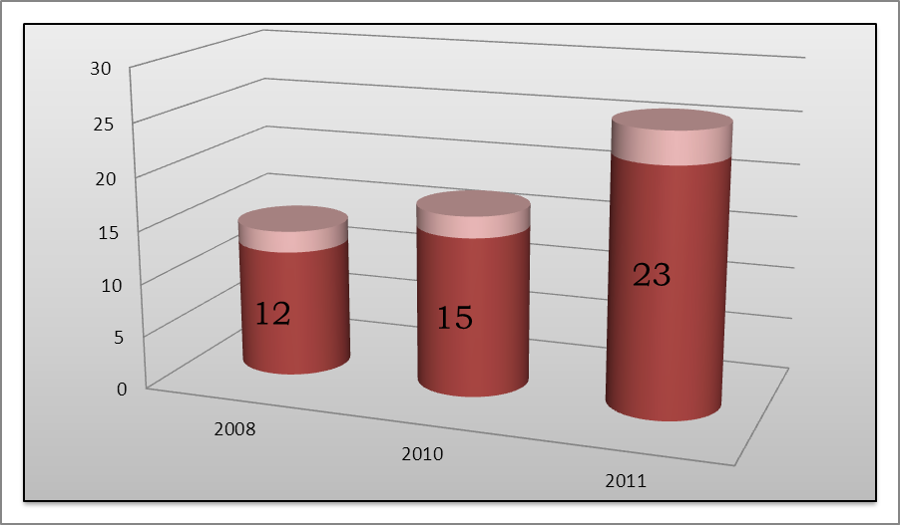
Количество банков, полученных оценку «Стабилный» от международных рейтинговых компаниий Standard & Poor's», «Мoody"s», «Fitch ratings»

Slide 11
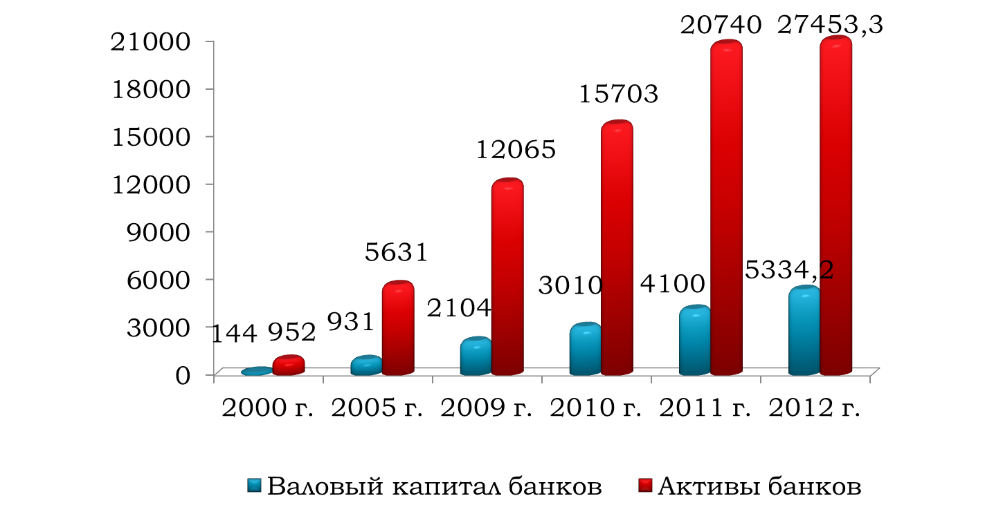
Основные показатели
банковской системы Республики Узбекистана
(на начало года, млрд. сум)

Slide 12
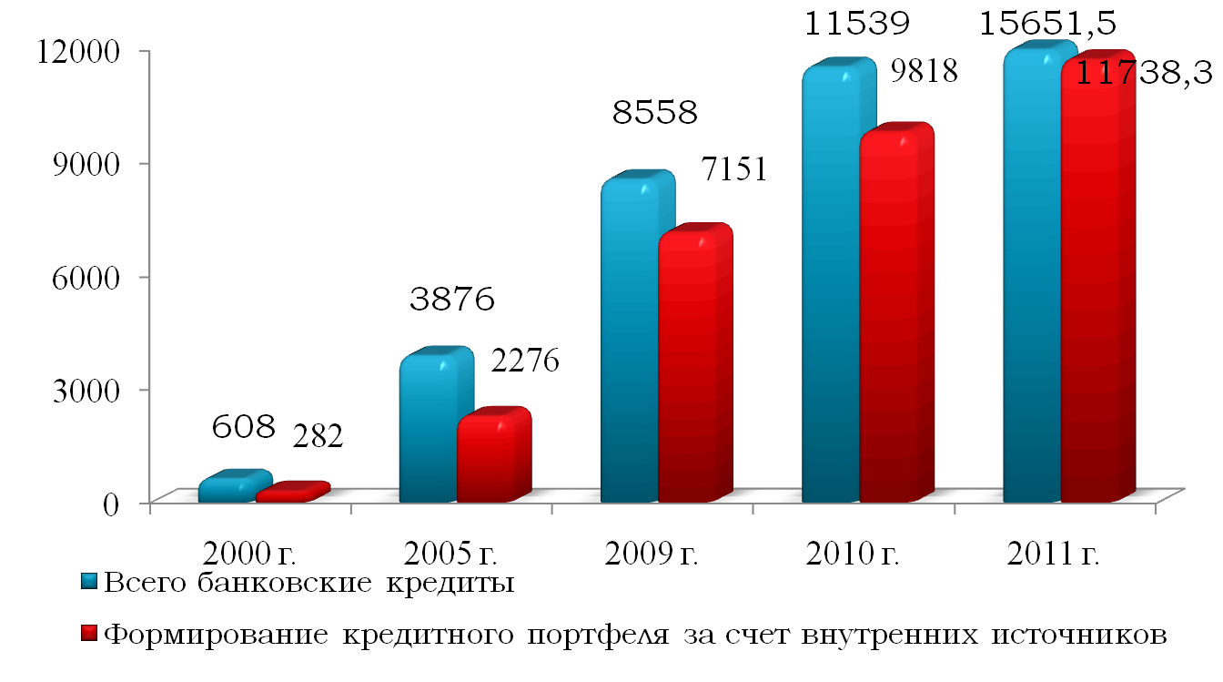
Динамика роста кредитного портфеля коммерческих банков, млрд.сум

Slide 13
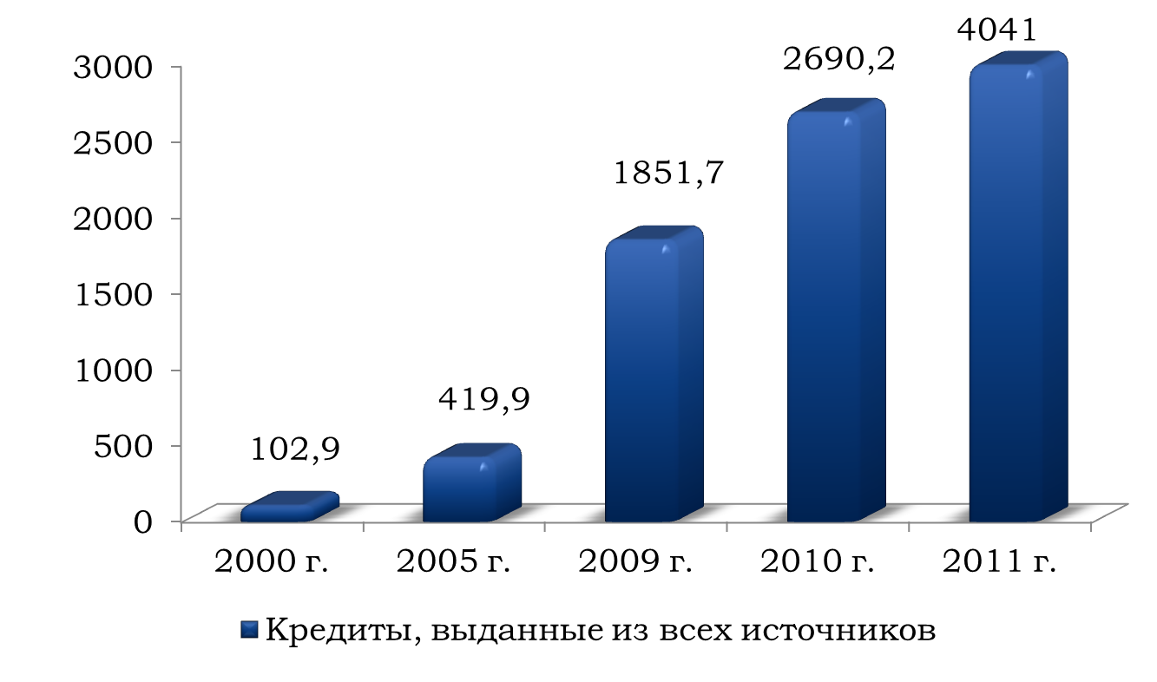
Динамика объёма кредитов и микрокредитов, выданных коммерческими банками на развитие малого бизнеса и частного предпринимательства (млрд. сум)

Slide 14
Сведения о состоянии государственного бюджета
Показатели | 1995 | 2000 | 2007 | 2008 | 2009 | 2010 | 2011
Дефицит(-), Профицит (+) | -2,8% | -1,0% | +1,1% | +1,5% | +0,2% | + 0,3% | + 0,4%

Slide 15
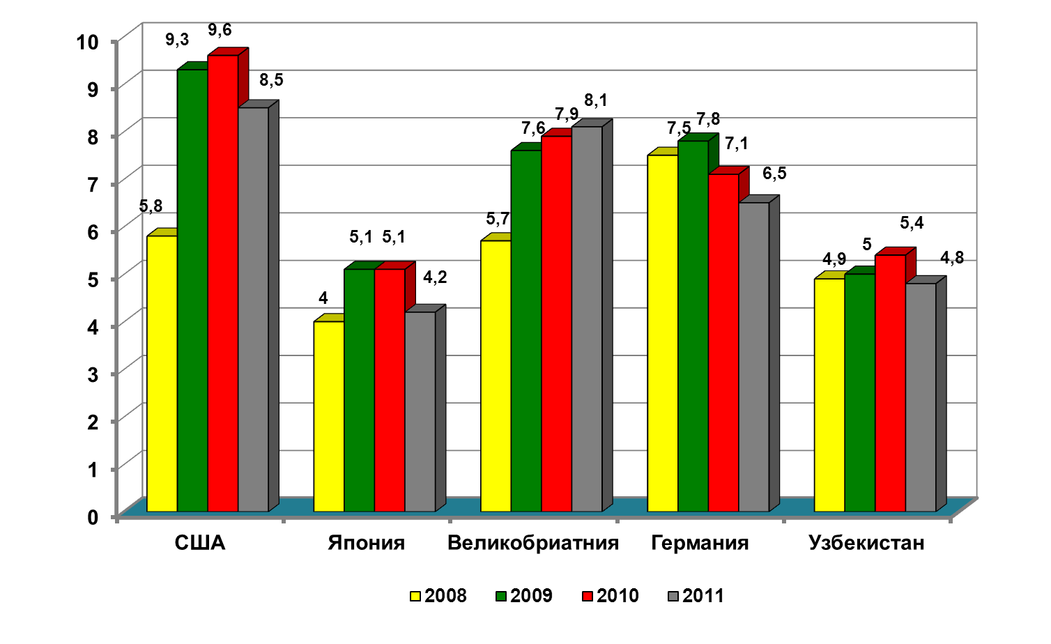
Уровень безработицы в развитых странах и в Республике Узбекистан в период кризиса 2008-2011 (в процентах)
15

Slide 16
Благодарю за внимание!

